Slide 1
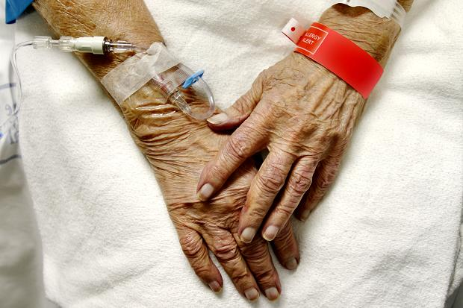
Le troisième âge:
les résidents y goûtent!
Dre Nadia Hogue (md de famille) et
Dre Corinne Audet (résidente 1)
Unité de médecine familiale St-Eustache
DMFMU - 7 mai 2015

Slide 2
L’AAPA en soins aigus hospitaliers
Qu’est-ce que c’est?
Approche
Adaptée aux
Personnes
Âgées
Tirée de la conférence sur l'approche OPTIMAH du Dre Annik Dupras, interniste-gériatre du CHUM

Slide 3
Pourquoi?
Les 75 ans et plus contribuent à 39% des journées d’hospitalisation en soins aigus
Les personnes âgées utilisent proportionnellement plus les services d’urgence et ce nombre est en croissance
65 ans = 17% des visites
75 ans = 45% des patients sur civières
* DMS sur civière : 22.3 heures *
Chaque heure passée à l’urgence augmente le risque d’événements indésirables de 3%:
Au départ: 2X + à risque (14%)
Double la durée des séjour (10 jours)
Augmente les couts de 7500$ / patient

Slide 4
Objectifs
Reconnaître les manifestations cliniques du syndrome d’immobilisation
Prévenir l’immobilisation chez ces patients âgés
Reconnaître les principaux risques liés à l’hospitalisation chez la personne âgée
Intégrer les signes AINÉES dans le suivi des personnes âgées au quotidien

Slide 5
Comment?
Préambule par les résidents:
Syndromes gériatriques
Équipe multi
Signes vitaux (DAVID, AINÉES)
Vignettes cliniques:
AVC avec plégie ou parésie
Parkinson/ chute et démence
Délirium et pneumonie
Notes:
représentant des contextes cliniques véritables

Slide 6
Exemple: pneumonie et délirium
MATÉRIEL:
Jaquette
Culotte incontinence
Pantoufles bleues
Lunettes de presbytie, bouchons oreilles
Gants
Civière avec ridelle montées
Soluté avec tubulure
SCÉNARIO:
Vous êtes hospitalisé depuis quelques jours. Essoufflé, confus.
C’est l’heure du dîner. Personne pour vous aider à préparer votre plateau et à manger. Vous devez vous organiser comme vous pouvez pour vous nourrir.
Puis, se présente une envie pressante d’uriner... et pas question de vous échapper dans la culotte. Vous sonnez, et en vain, personne ne vient vous répondre. Vous devez donc vous organiser seul pour aller à la toilette.

Slide 7
Une image vaut milles mots…

Slide 8
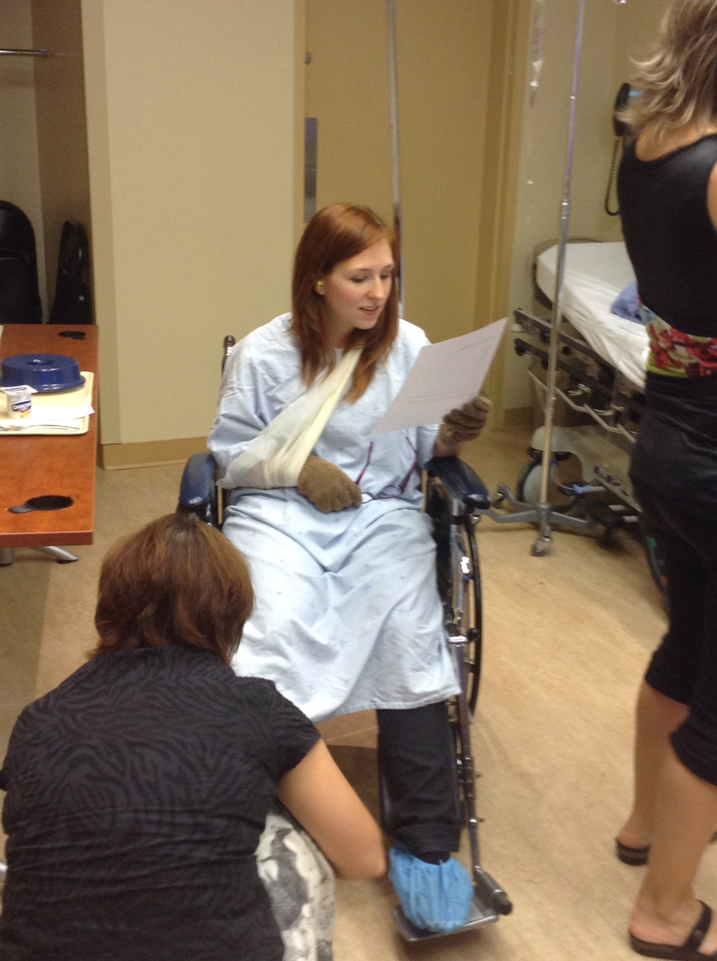
Notes:
Stephan: parkinson, confusion difficulté à la mobilisation = bandage élastique autour des jambes pour mimer démarche petits pas
Mathieu à G: parésie bras D avec bandag = incapable de le bouger
Marilou: idem à Mathieu mais parésie

Slide 9
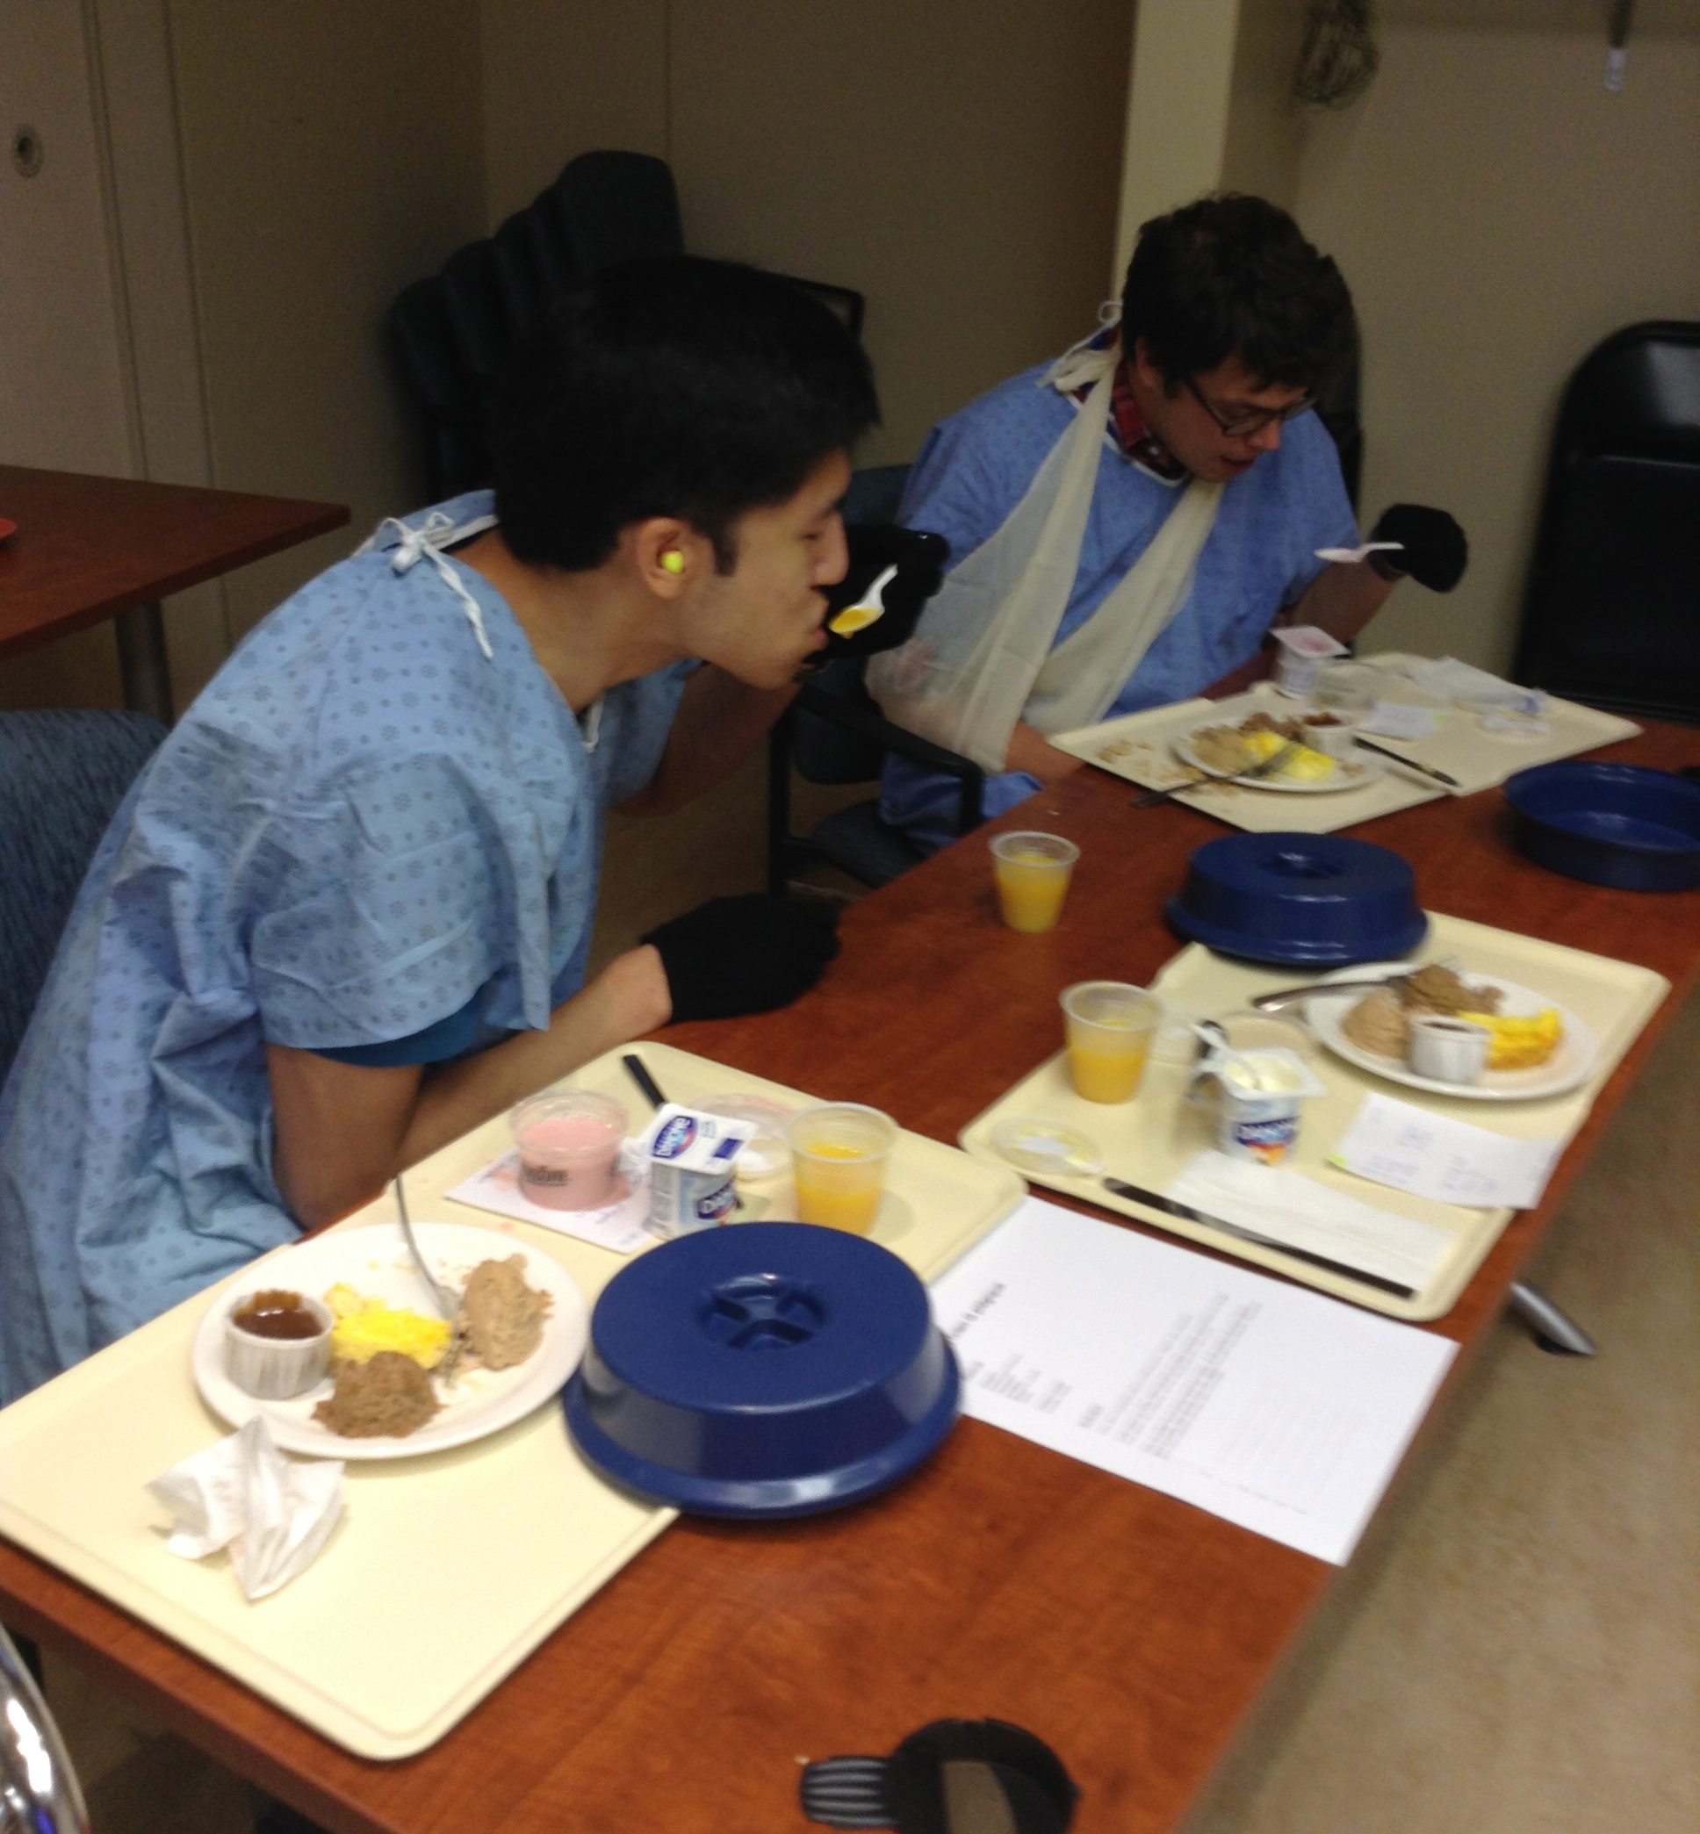
Notes:
Stéphanie: pneumonie et délirum, confusion, comment ouvrir jus? Ou elle est, bouge dans son lit, renverse des choses
Gants: mimer une diminution de la dextérité
Stefan: tremblement +++,

Slide 10
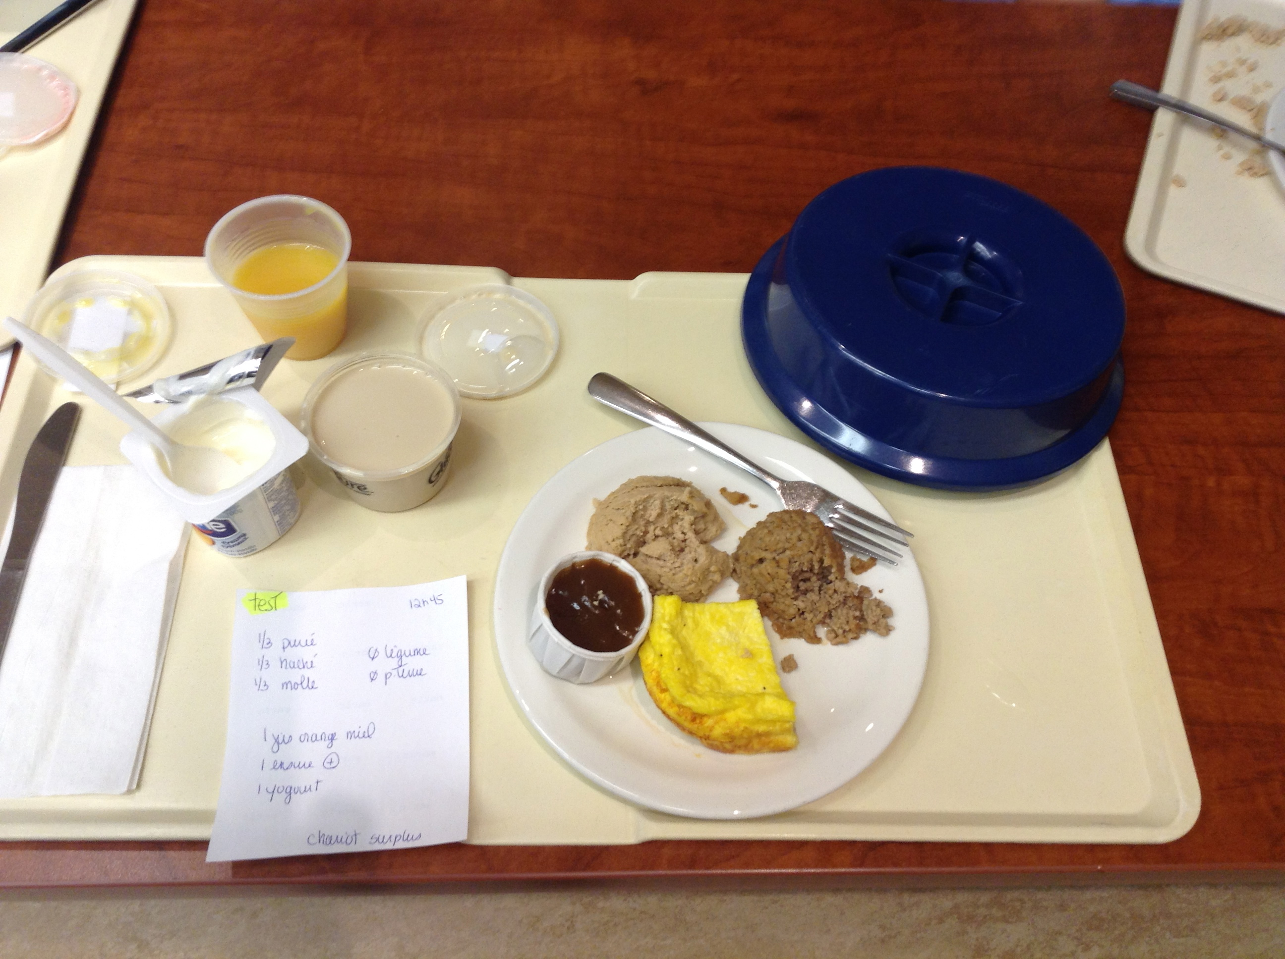
Notes:
Essai diète adaptée compte tenu des vignettes cliniques: molle, hachée, purée, liquide épaissi

Slide 11
Retour post-vignette:
Mini-cours magistral avec présentation du Dre Dupras
Intégration des Sv AINEES correspondant à chaque vignette:
A utonomie
Mobiliser q repas au fauteuil, programme de marche avec physio
I ntégrité peau
Échelle de Braden, examiner notre patient, in.f soins de plaies PRN
N utrition
Éviter diète restrictive, bilan nutritionnel PRN+ diététiste
E limination
Cesser sonde urinaire, décompte de selles, revue médicamenteuse
E tat cognitif
Calendrier, revue Rx, traiter les causes de délirium
S ommeil
Respecter sommeil, éviter les réveils inutiles (bilans, SV, Rx)
Notes:
A utonomie: mobiliser q repas au fauteuil, programme de marche avec physio
I ntégrité peau: examen notre patient, point pression (formulaire Échelle de Braden), mettre inf soins de plaies PRN
N utrition: .éviter diète restrictive, LL, bilan nutritionnel PRN + diéto (AVANT dénutrition, dès le début hospit)
E limination: cesser sonde urinaire, décompte de selles, revue médicamenteuse (anticholinergique)
E tat cognitif: calendrier, repères, revue Rx, traiter les causes au lieu de médicamenter (cascade médicamenteuse)
S ommeil: questionner nos patients, respecter sommeil, éviter les réveils inutiles (bilans, SV, Rx)

Slide 12
En résumé…
Sensibiliser
Impact rapide et concret
Implication dans la réduction d’évènement indésirable
Individualiser
Rétention à long terme
MERCI!

